Slide 1
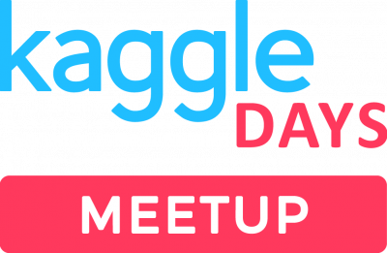
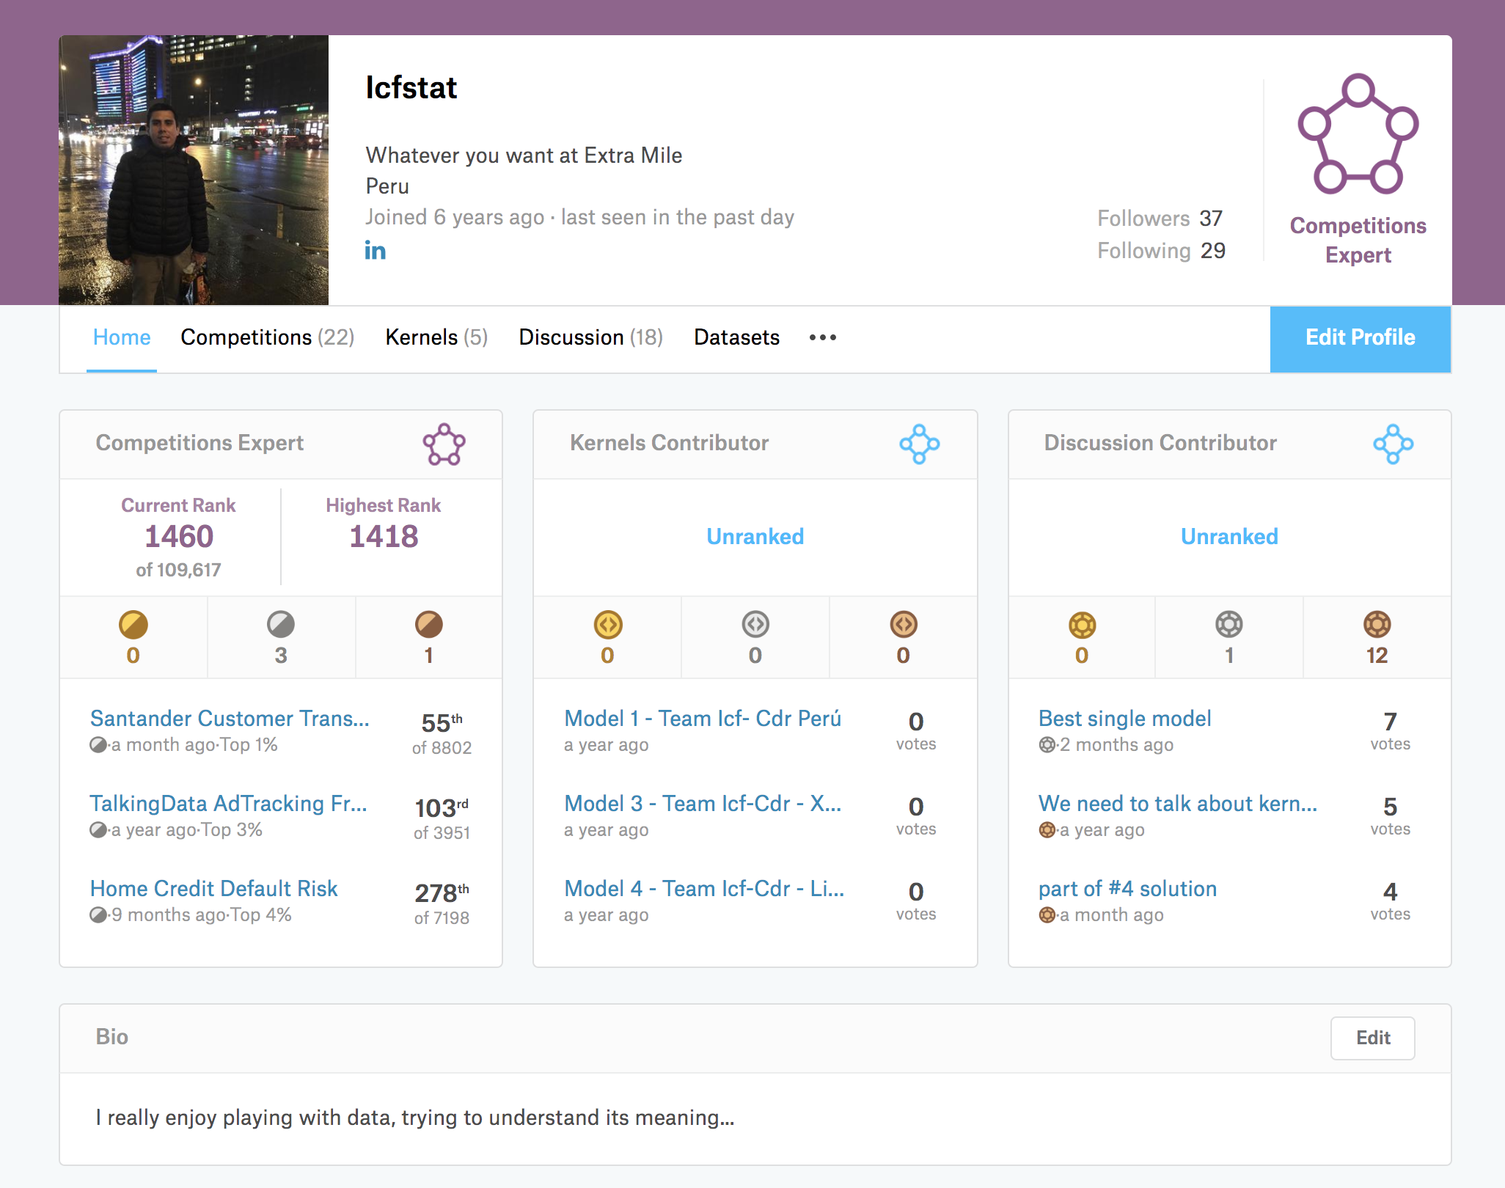
Experiencias en Kaggle Isaias Culqui – Data Scientist en Quantum Talent - Mayo 2019
Extras en Kaggle:
Finalista Data Science Game 2017 (14º/210) (Primer participación seria en Kaggle)
Finalista Data Science Game 2019 (5º/128)
BBVA Challenge – Primera Edición (1º tabla– 2º tabla privada)
BBVA Challenge – Segunda Edición (1º tabla publica – 1º tabla privada)

Slide 2

Kaggle
-Aprender y competir
-Retarte a ti mismo y ver mas horizontes
-Mostrar tu valor
-Comunidad abierta y colaborativa
-Rápido aprendizaje
-Comunidad mundial
-Networking y oportunidades

Slide 3
Algunos Mitos sobre Kaggle
“Se valora unicamente el poder predictivo”
“Es solo sobre competencias”
“No tiene que ver con un problema de negocio”
“Solo ganan los mejores ensamblados”
“Es una desventaja que el mejor modelo no se implemente”

Slide 4
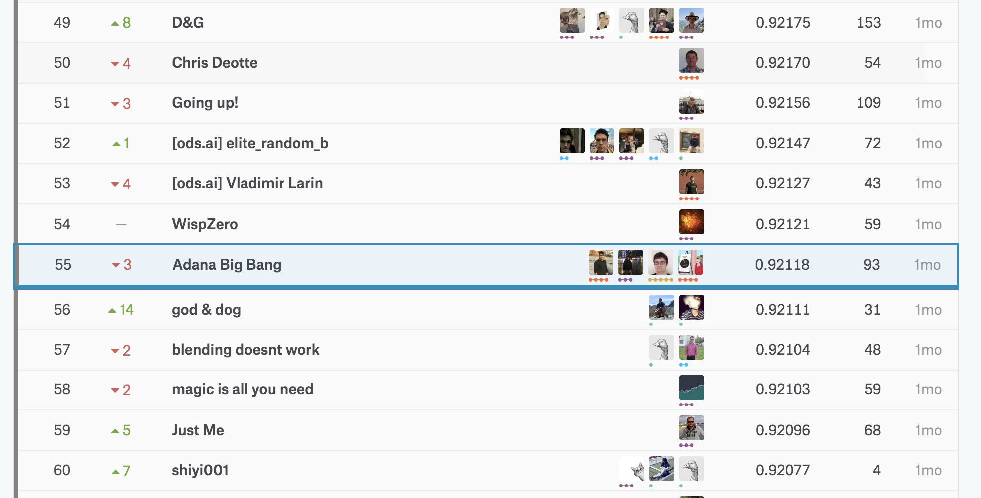
Santander Customer Transaction Competition
Predecir que cliente hara una transaccion
Data anónima
200 mil casos train,
2000 mil casos test
Clasificacion
Predictores numéricos
50% tabla publica
Mes y medio de competencia
Competencia mas grande
55 lugar de 8802 equipos

Slide 5

Pasos iniciales
Baseline 0.89 – 0.90 AUC
Blending y stacking
Encontrar series de tiempo y desanonimizar usuarios
Auto ML y feature engineering tradicional aplicado de manera tradicional
Nothing works

Slide 6
Propiedades de la data encontradas – “Magia”
Conteos de los valores de las variables numéricas (Transacciones ?)
Variables predictoras son independientes

Slide 7
Recorrido de la solucion – Primeros envios
Baseline : 0.89 auc - Primer envio
Variables originales + conteos : 0.901 auc (7º lugar)

Slide 8




Recorrido de la solución – CV no en linea con leaderboard
2 semanas sin mejorar (aun en zona oro) : Ningun experimento funciona
Aumentar la data 0.903 auc ( aun en zona oro)
Has el paso anterior n veces y junta toda la data !
Permuta dentro de Y=0 y Y=1

Slide 9
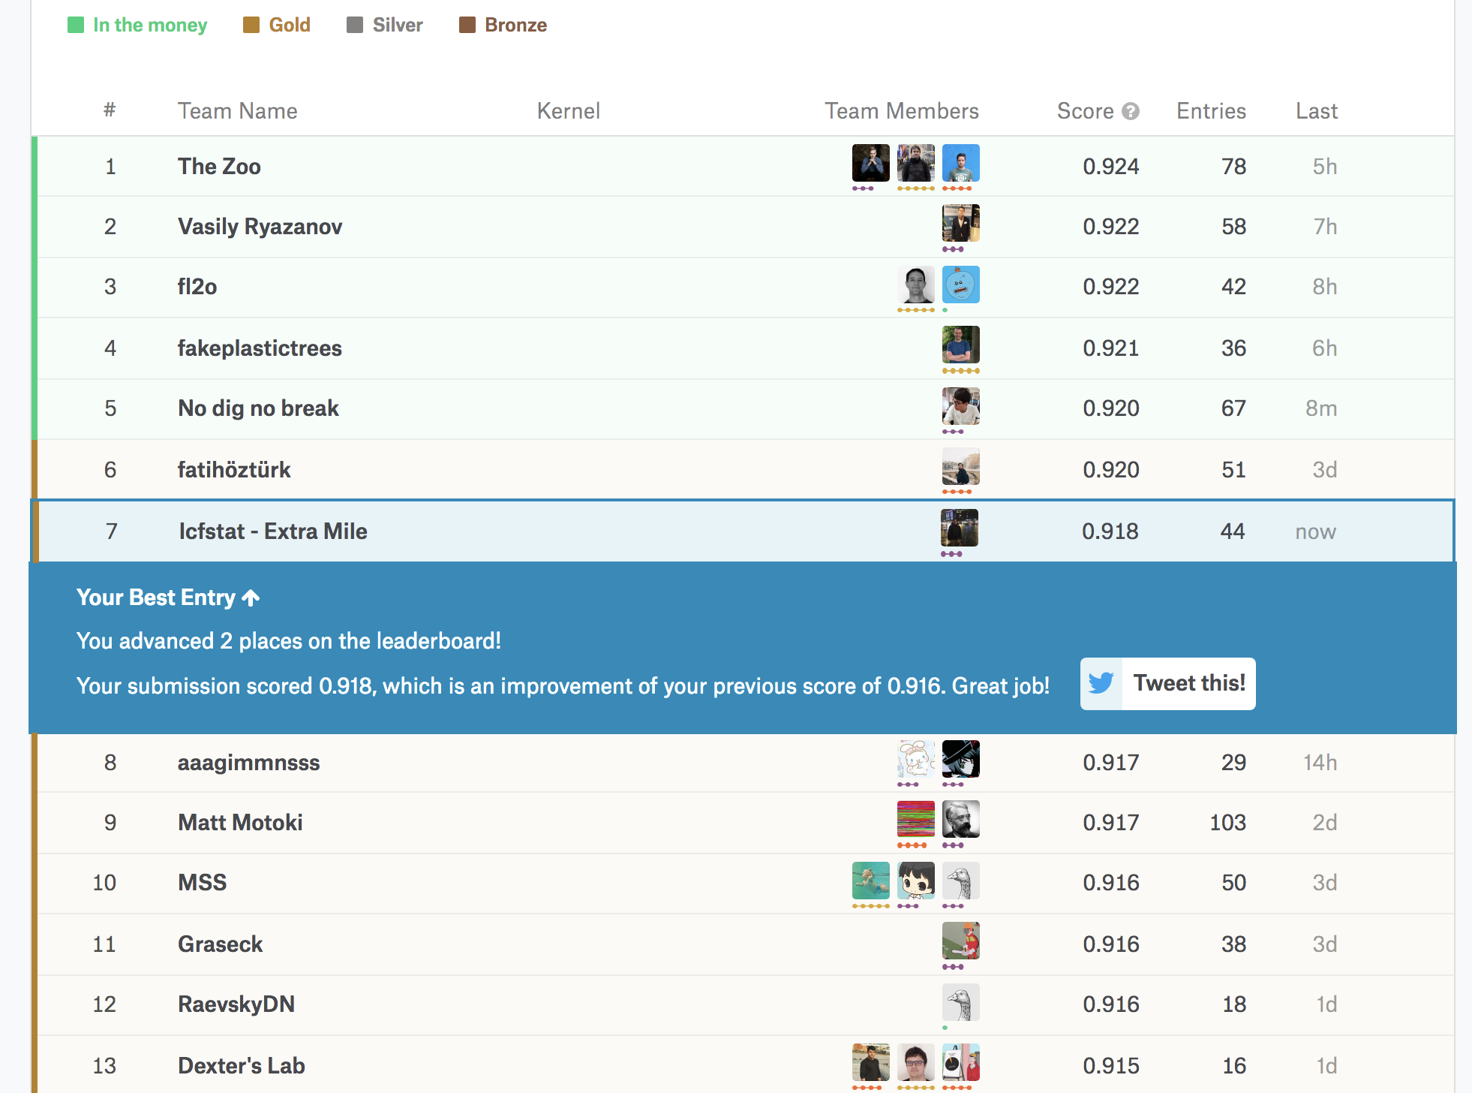
Recorrido de la solución – 7º lugar en leaderboard
Detectar data fake en test , afectaba a los conteos!
Catboost al rescate , 0.921 auc

Slide 10
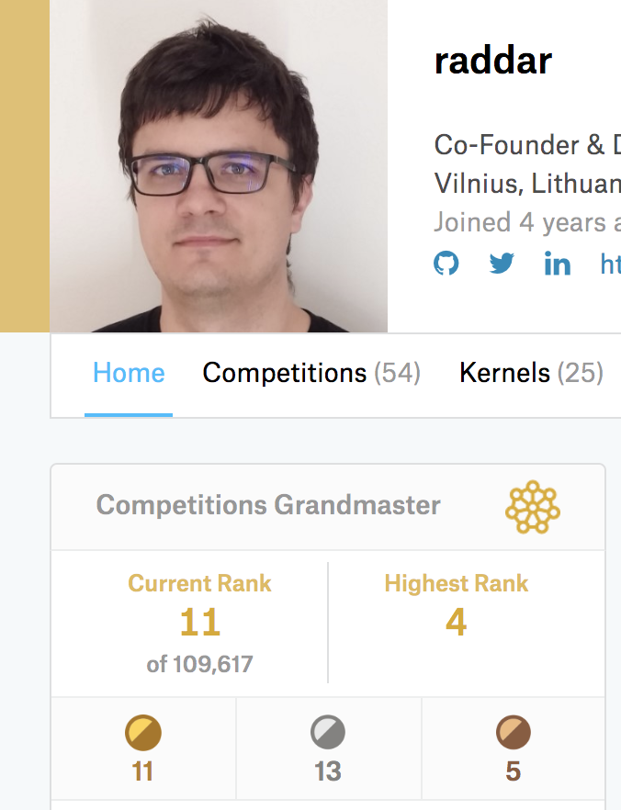
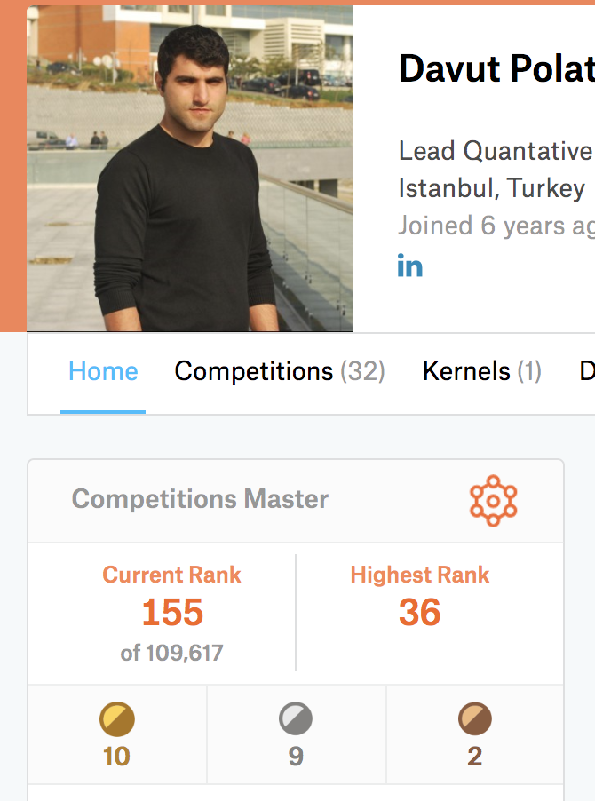
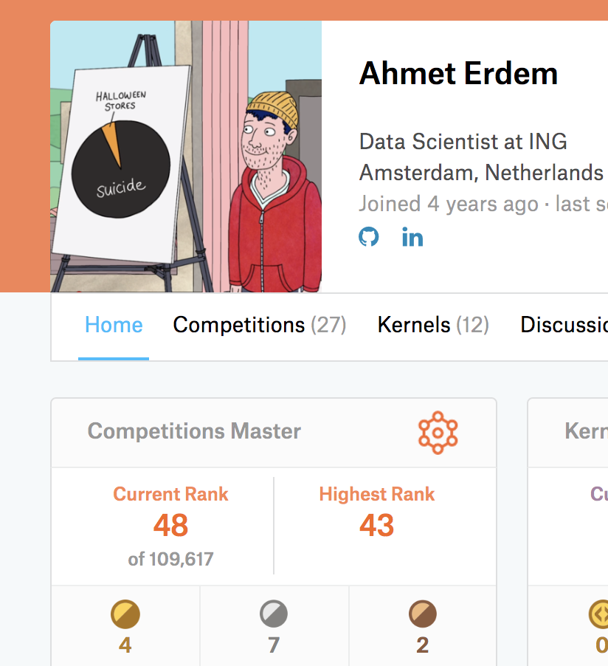
Recorrido de la solución – Unir fuerzas con masters y grandmasters
Hacer equipo con Masters y Grandmasters para las 2 semanas finales : Team Adana Bing Bang
Colocar valores perdidos, buscar diversidad para ensamblar, desanonimizar la data: 0.923 auc, 59º /8900

Slide 11
Lecciones aprendidas y algunas consejos
Crea tu propio Auto Machine Learning
No te estreses por la tabla publica
Confia en tu cv
Has una baseline decente como punto de partida
Como valides tu modelo y trates la data, hara la diferencia
Kaggle es la forma mas rapida y efectiva para aprender la parte science de data science.
Compite por aprender, tratar de dar lo mejor de ti

Slide 12
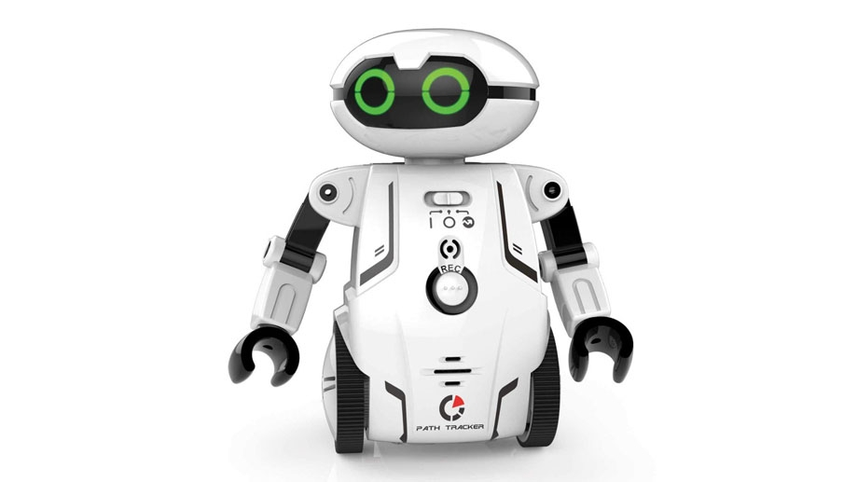
Gracias

